Slide 1
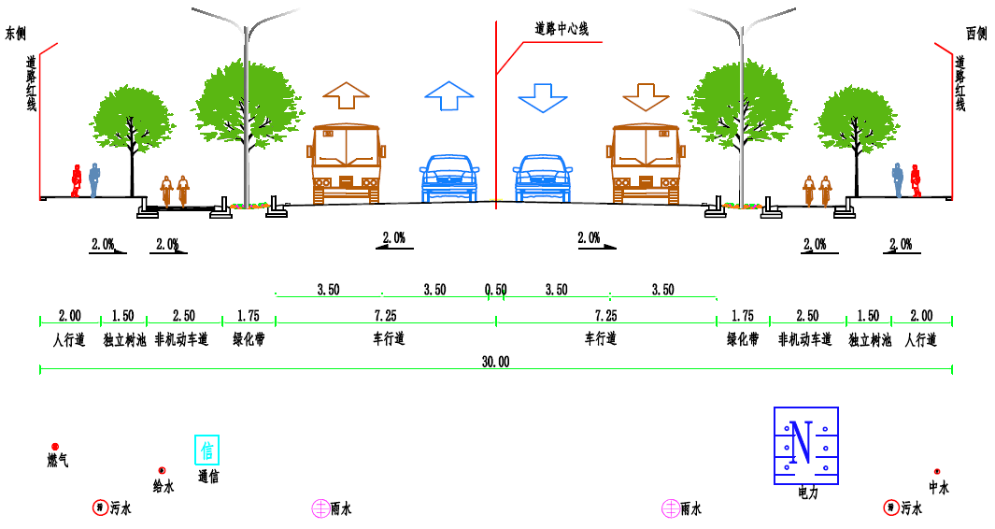
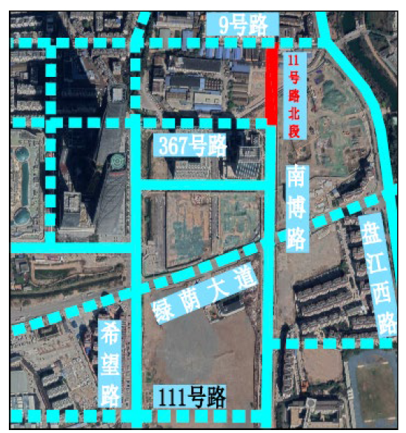
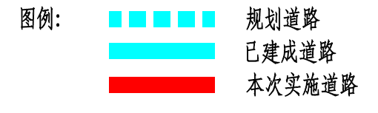
昆明市西山区自然资源局西山11号规划路北段（367号路—9号路）新建工程批前公示
西山11号规划路北段（367路—9号路）新建工程区位图
项目简介
道路标准横断面图
本项目位于西山区双塔片区。西山11号规划路北段（367路—9号路）道路等级为城市次干路，呈南北走向，北起于规划9号路，止于现状367号路，道路红线宽度为30米。
主要规划申报指标如下:
道路等级:城市次干路 道路红线宽度:30m 道路长度:160m 道路面积:4769.55 m²,绿地率：21.7%
建设内容包括：道路工程、排水工程、交通工程、照明工程、绿化工程及电力、燃气、给水等综合管网附属设施工程
项目性质:市政道路 申报类别:建设工程规划许可证
申报单位:昆明市西山区住房和城乡建设局 公示时间: XXXX年XX月XX日至XXXX年XX月XX日
公示途径:昆明城市规划展览馆、昆明市自然资源和规划局官网、“昆明自然资源和规划”新浪微博、 “昆明空间规划”微信公众号。
备注：本公示的详细内容可向昆明市西山区自然资源局查询。对本公示项目有异议者，请于公示期内致电63194144。
昆明市西山区自然资源局

Slide 2
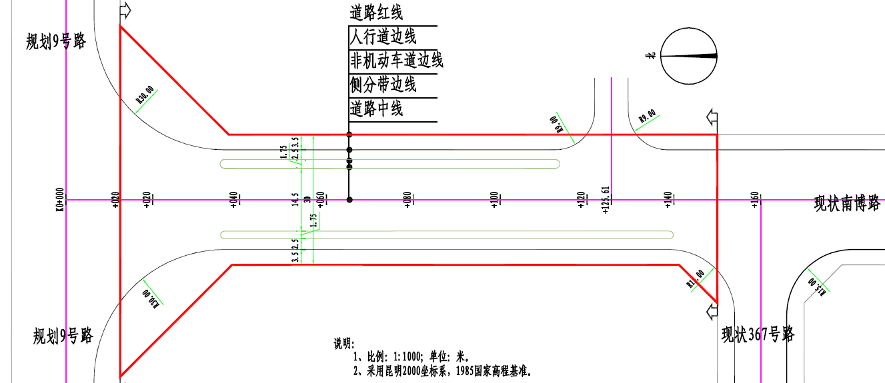
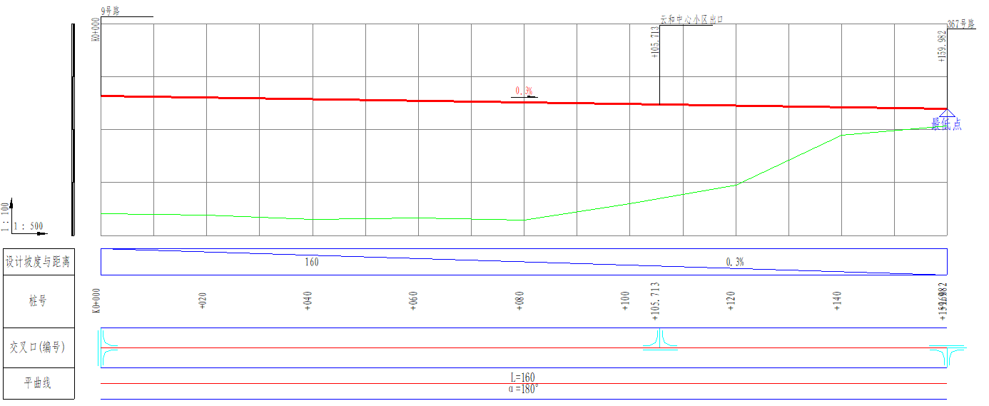
昆明市西山区自然资源局西山11号规划路北段（367号路—9号路）新建工程批前公示
道路总平面设计图
道路范围线
图例：
道路范围线
道路纵断面设计图
项目起点
9号路
项目止点
367号路
主要规划申报指标如下:
道路等级:城市次干路 道路红线宽度:30m 道路长度:160m 道路面积:4769.55 m²,绿地率：21.7%
建设内容包括：道路工程、排水工程、交通工程、照明工程、绿化工程及电力、燃气、给水等综合管网附属设施工程
项目性质:市政道路 申报类别:建设工程规划许可证
申报单位:昆明市西山区住房和城乡建设局 公示时间: XXXX年XX月XX日至XXXX年XX月XX日
公示途径:昆明城市规划展览馆、昆明市自然资源和规划局官网、“昆明自然资源和规划”新浪微博、 “昆明空间规划”微信公众号。
备注：本公示的详细内容可向昆明市西山区自然资源局查询。对本公示项目有异议者，请于公示期内致电63194144。
昆明市西山区自然资源局

